Slide 1
Processo de Teste de Software

Slide 2
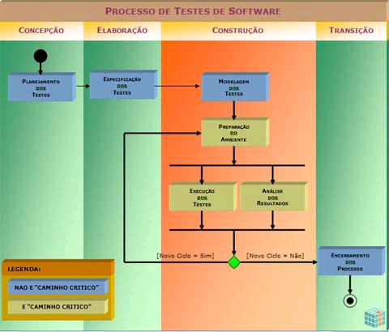
Processo de Teste de Software na visão do RUP

Slide 3
Planejamento de Testes
Definição de uma proposta de testes baseada nas expectativas do Cliente em relação à :
  prazos,
  custos
  qualidade esperada
Possibilidade de dimensionar a equipe e estabelecer um esforço de acordo com as necessidades apontadas pelo Cliente.

Slide 4
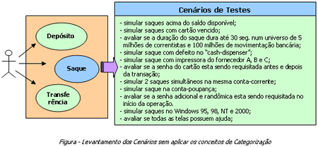
Especificação dos Testes
Identificação dos casos de testes que deverão ser construídos e/ou modificados em função das mudanças solicitadas pelo Cliente.

Slide 5
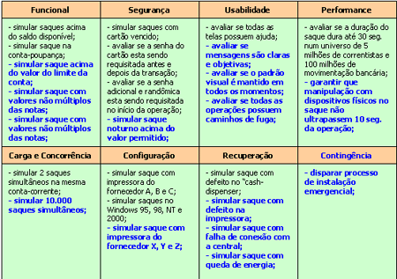
Especificação dos Testes (Categorias)

Slide 6
Modelagem dos Testes
Identificação de todos os elementos necessários para a implementação de cada caso de teste especificado:
  modelagem das massas de testes
  definição dos critérios de tratamento de arquivos (descaracterização e comparação de resultados).

Slide 7
Preparação do Ambiente
Conjunto de atividades que visa a disponibilização física de um ambiente de testes para sofrer a bateria de testes planejadas nas etapas anteriores de forma contínua e automatizada (sem intervenção humana).

Slide 8
Execução dos Testes
Execução e conferência dos testes planejados, de forma a garantir que o comportamento do aplicativo permanece em "conformidade" com os requisitos contratados pelo Cliente.

Slide 9
Análise dos Resultados
Análise e confirmação dos resultados relatados durante a fase de execução dos testes.
Os resultados em "não-conformidade" deverão ser "confirmados" e "detalhados" para que a Fábrica de Software realize as correções necessárias.
Já os em "conformidade" deverão ter seu resultado "POSITIVO" reconfirmado.

Slide 10
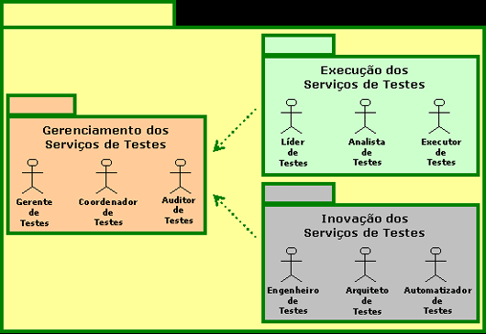
Equipes de Teste

Slide 11
Norma IEEE 829-1998
A norma IEEE 829-1998 descreve um conjunto de documentos para as atividades de teste de um produto de software. Os documentos cobrem as tarefas de planejamento, especificação e relato de testes.
RUP também tem sua proposta

